Slide 1


Slide 2


Interface para dispositivos móveis
Introdução

Slide 3
IDMO – Interface para dispositivos móveis
React Native
Definição
React Native é uma biblioteca de desenvolvimento de aplicativos móveis que permite escrever código em JavaScript e produzir aplicativos nativos para iOS e Android.

Slide 4
IDMO – Interface para dispositivos móveis
React Native
Definição
O React Native foi criado pelo Facebook e é uma extensão da biblioteca React, utilizada para criar interfaces de usuário em páginas da web.
Com React Native, os desenvolvedores podem criar aplicativos nativo para dispositivos móveis, com alto desempenho e visual atraente, utilizando uma abordagem de programação declarativa e componentizada.

Slide 5
IDMO – Interface para dispositivos móveis
React Native
Componentes
Componentes são os blocos de construção básicos de um aplicativo React Native.
Eles representam uma parte da interface do usuário, que pode ser reutilizada em várias partes do aplicativo.

Slide 6
IDMO – Interface para dispositivos móveis
React Native
Componentes
Um componente pode ser considerado como uma função JavaScript que retorna uma interface de usuário.
Os componentes podem receber parâmetros, chamados de "props" (propriedades), que definem o comportamento e a aparência do componente.

Slide 7
IDMO – Interface para dispositivos móveis
React Native
Telas
Telas são os elementos visuais que aparecem no aplicativo móvel.
Eles podem incluir elementos como:
Botões,
Campos de entrada,
Imagens,
Texto.

Slide 8
IDMO – Interface para dispositivos móveis
React Native
Telas
As telas geralmente são compostas de vários componentes, que juntos formam a interface do usuário do aplicativo.
Por exemplo, uma tela de login pode incluir um campo de entrada para o nome de usuário, um campo de entrada para a senha e um botão de login, cada um desses elementos sendo um componente separado.

Slide 9
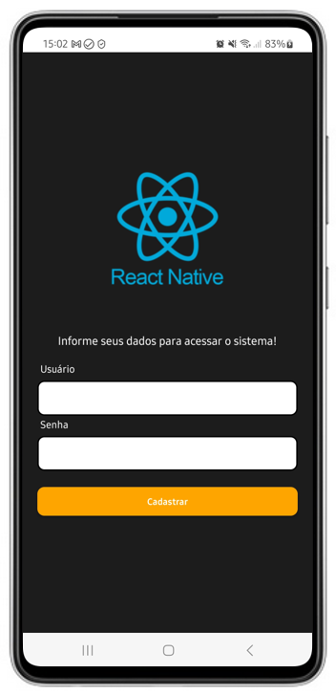
IDMO – Interface para dispositivos móveis
React Native

Slide 10
IDMO – Interface para dispositivos móveis
React Native
Componentes
O React Native fornece vários componentes principais integrados, prontos para você usar em seu aplicativo.
https://reactnative.dev/docs/components-and-apis#basic-components

Slide 11
IDMO – Interface para dispositivos móveis
React Native
Componentes
Componentes básicos;
Interface de usuário;
Visualizações de lista;
Específico para Android;
Específico para iOS;
Outros.

Slide 12
IDMO – Interface para dispositivos móveis
React Native
Expo
O Expo é uma plataforma de desenvolvimento de aplicativos móveis baseada em React Native.
Ele inclui um conjunto de ferramentas e serviços que permitem aos desenvolvedores criar aplicativos móveis de alta qualidade com facilidade e rapidez.

Slide 13
IDMO – Interface para dispositivos móveis
React Native
Expo
O Expo fornece um ambiente de desenvolvimento completo, que inclui ferramentas para criar e testar aplicativos, bem como serviços para gerenciamento de projetos e publicação de aplicativos na App Store e na Google Play Store.

Slide 14

www.sp.senai.br

